Slide 1


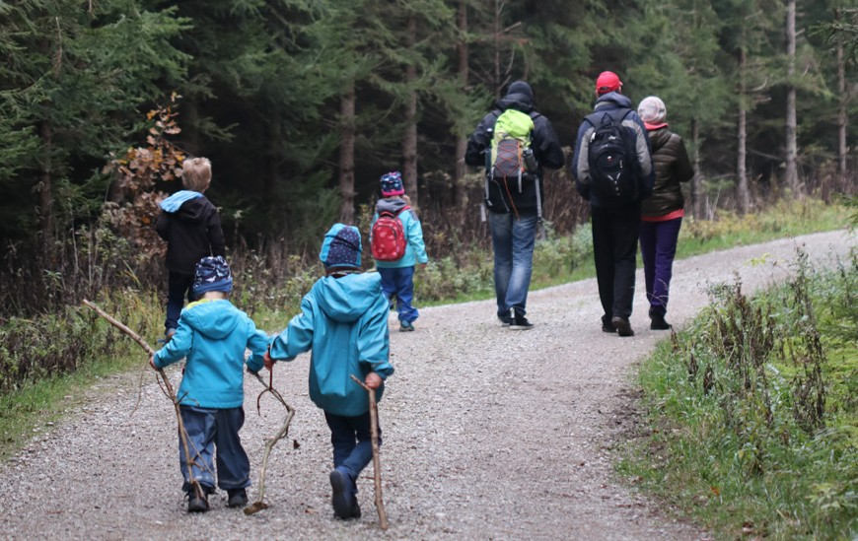



komsilva
...voller Möglichkeiten
Gemeinsam geht es besser
Wald der Möglichkeiten
Sie besitzen Wald? Dann sind Sie nicht allein. Sie gehören zu rund 2 Millionen Waldbe- sitzer*innen in Deutschland. Und auch bei der Pflege Ihres Waldes sind Sie in guter Gesellschaft: Die staatlichen Forstbehörden, Forstwirtschaftliche Zusammenschlüsse und forstliche Dienstleister und Unternehmen unterstützen Sie mit Rat und Tat.
Wissen Sie schon, was Ihr Wald für Sie bedeutet? - Ihr Wald hat viel zu bieten!
Natürlich wächst der wertvolle Rohstoff Holz in Ihrem Wald. Nutzen Sie diese CO₂ neutrale und stetig nachwachsende Quelle entweder selbst oder verkaufen Sie Ihre Stämme.
Wald ist erholsam. Holen Sie sich Ihre Auszeit im eigenen Wald oder packen Sie selbst mit an: Gestalten Sie ein Stück Natur. Pflanzen und Tiere fühlen sich wohl - dank Ihrer Hilfe.
Ein Stück Heimat und Lebensraum bedeutet der Wald auch für uns Menschen. Als Wald- besitzer*in wissen Sie, was Ihre Vorgänger für den Wald geleistet haben. Ihr Waldbesitz kann Ausdruck lebendiger Familientradition sein oder Sie gründen selbst eine solche.
Starke Partner für Waldbesitzer*innen
Die Forstbehörden helfen weiter:
Lassen Sie sich rund um Ihrem Wald von Ihrem staatlichen Förster*in kostenfrei und unverbindlich beraten.
Ihre Forstwirtschaftlichen Zusammenschlüsse:
Waldbesitzervereinung, Forstbetriebsge- menschaft, Waldbauernverein, und Co - viele Namen, ein Ziel: Selbsthilfe von Waldbesit- zern für Waldbesitzer. Gemeinsam werden Waldpflege, Holzernte- und Vermarktung, Pflanzen- und Materialbeschaffung sowie Maschineneinsätze organisiert.
Forstliche Dienstleister, Forstunternehmer und Holzhändler:
Ihre Servicepartner rund um Waldbewirt- schaftung, Holzernte und Holzverkauf.
Sozialversicherung für Landwirtschaft, Forsten und Gartenbau:
Ihre gesetzliche Unfallversicherung zum Waldbesitz. Hier erhalten Sie Informationen und Schulungen zur sicheren Waldarbeit.
Wald geerbt. was nun?
Orientierungshilfe
rund um Ihren Waldbesitz
www.komsilva.de
Wald geerbt - was nun? | www.komsilva.de
Wald geerbt - was nun? | www.komsilva.de

Slide 2

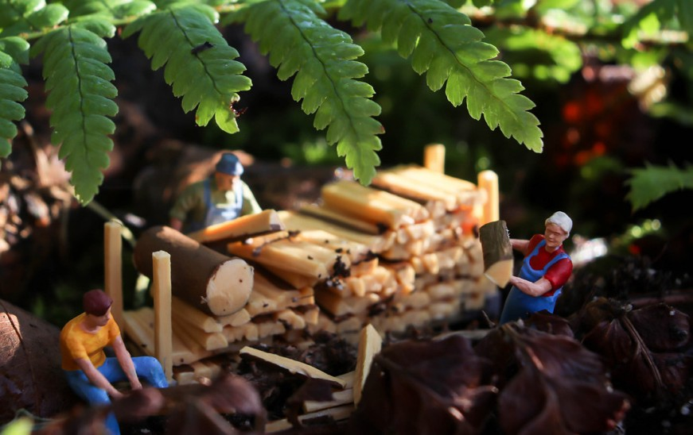
Ihr Waldbesitz...
Kleine Orientierungshilfe
Wissen für Waldbesitzer
Gepflegter Wald - gesunder Wald Durch Waldpflege und eine nachhaltige Be- wirtschaftung sorgen Sie dafür, dass Ihr Wald
gesund und stabil bleibt. Durchforstung und Holzernte schaffen Licht und Raum für junge Bäumchen und sind aktive Vorsorge für kom- mende Generationen.
Wald und Holz
Waldpflege und Holzernte ergänzen sich. Nutzen Sie Ihr Holz selbst oder vermark- ten Sie es, z.B. über Ihren Forstwirtschaft-
lichen Zusammenschluss vor Ort oder lokale (Rund-)Holzhändler. Übrigens: Ihr Holz ist meist zu wertvoll, um es (nur) zu verbrennen.
Ihr Wald gefördert
Für bestimmte Maßnahmen im Wald erhal- ten Sie finanzielle Unterstützung über das förstliche Förderprogramm des Landes. Ihre örtliche Forstbehörde informiert Sie gerne.
Waldgesetz
Im Landeswaldgesetz finden Sie die recht- lichen Grundlagen rund um Walderhalt und die nachhaltige Waldbewirtschaftung.
Waldnachbarn
Lernen Sie Ihre Waldnachbarn kennen. Oft können diese auch bei der Grenzfindung helfen. In Abstimmung geht vieles leichter.
For(s)tbildung
Sie wollen sich (noch) besser auskennen? Waldbauernschulen, Forstbehörden oder auch die Forstwirtschaftlichen Zusammen- schlüsse bieten Führungen, Vorträge oder Waldbesitzkurse und Lehrgänge an.
Wald schützen - Wald nutzen
Waldnutzung und eine lebendige Waldna- tur gehen Hand in Hand. Achten Sie bei der Bewirtschaftung darauf, dass Lebensräume intakt bleiben. Belassen Sie etwa wertvolle Biotopbäume und Totholz im Wald.
Schädlingsbefall
Borkenkäfer, Fichtenblattwespe, Schwamm- spinner und Co halten sich nicht an Be- sitzgrenzen. Bei Befall mit Schadsinsekten müssen Sie zeitnah aktiv werden. Maßnah- men, wie das Entfernen befallener Bäume, verhindern eine Massenvermehrung. Ihre forstlichen Partner unterstützen Sie dabei.
Verkehrssicherung
Als Waldbesitzer müssen Sie darauf achten, dass öffentliche Wege, die durch Ihren Wald führen, gefahrenfrei genutzt werden können. Kontrollieren Sie regelmäßig auf gefährliche Bäume oder beauftragen Sie Dienstleister.
Alle sind Mitglied
Als Waldbesitzer*in sind Sie kraft Gesetz Mit- glied bei der Sozialversicherung für Landwirt- schaft, Forsten und Gartenbau (SVLFG).
Zudem sind Sie i.d.R. Mitglied in einer Jagd- genossenschaft.
Sicher arbeiten im Wald
Die richtige Schutzausrüstung und Hand- habung der Geräte schützt Leben. Sie sind für die Einhaltung von Arbeitsschutzbestim- mungen und Unfallverhütungsvorschriften verantwortlich - auch wenn Sie Dritte mit den Arbeiten beauftragen. Informationen erhal- ten Sie bei Ihrer SVLFG.
Mit Wald entspannt in die Zukunft
Hobby
Erbe
Brennholz
Natur
TradiTion
Freude
Zubrot
Holz
Werk
Vorsorge
Familie
Gemeinschaft
Ausgleich
Wald geerbt - was nun? | www.komsilva.de
Wald geerbt - was nun? | www.komsilva.de

